Slide 1
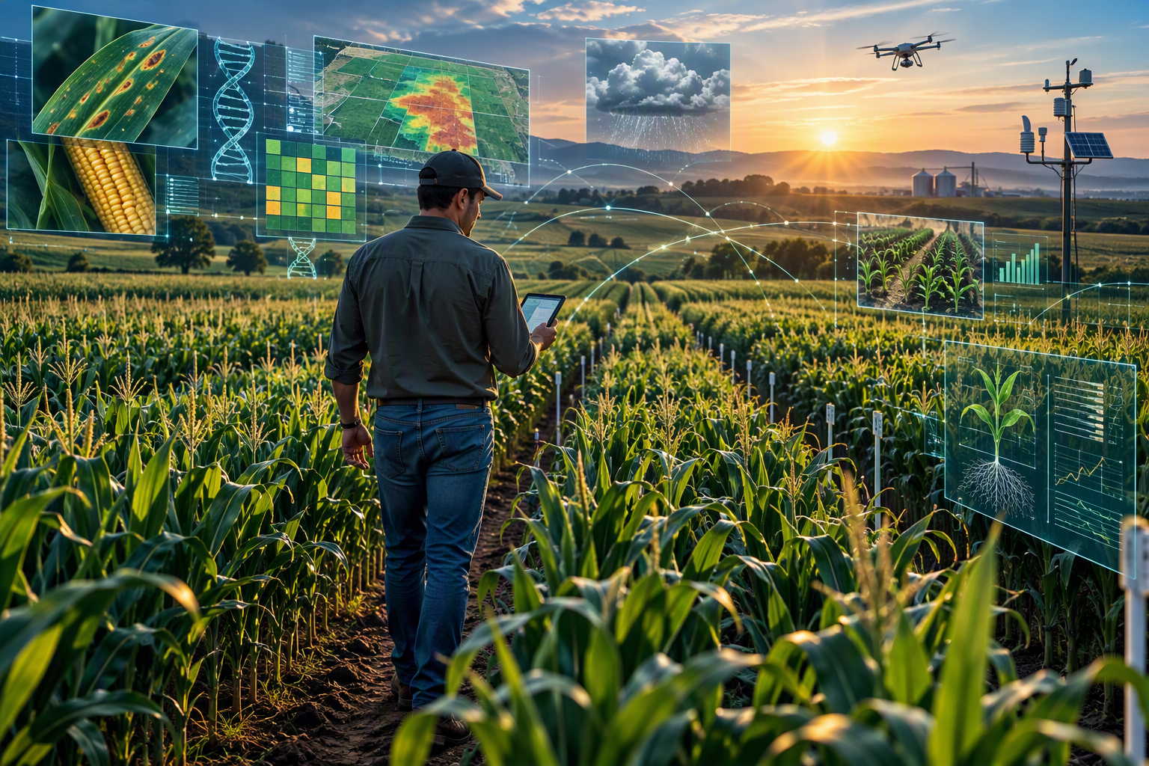
01
IA é a próxima onda de transformação do nosso trabalho
A pergunta não é apenas o que a tecnologia consegue fazer. É como vamos aprender, experimentar e decidir com ela.
Introdução à Inteligência Artificial no Melhoramento de Plantas
Notes:
Visual e mensagem de abertura.
[Sources]
- Visual on this slide was generated with Microsoft Copilot.
[/Sources]

Slide 2
UMA HISTÓRIA DE TRANSFORMAÇÕES
Inovações mudam a forma como fazemos ciência
INTERNET
ANÁLISE DE DADOS
FENOTIPAGEM
GENOTIPAGEM
IA
A pergunta não é “Se vamos usar…”, e sim “Como vamos usar”!
Notes:
Cada camada ampliou a anterior. Internet acelerou colaboração; computação e digitalização ampliaram análise; genotipagem trouxe marcadores em escala; IA muda a interação com todas essas camadas.
[Sources]
- Visual on this slide was generated with Microsoft Copilot.
- CLRN. How did the Internet transform scientific research? 2025.
- Li et al. IP4GS. Frontiers in Plant Science, 2023.
[/Sources]

Slide 3
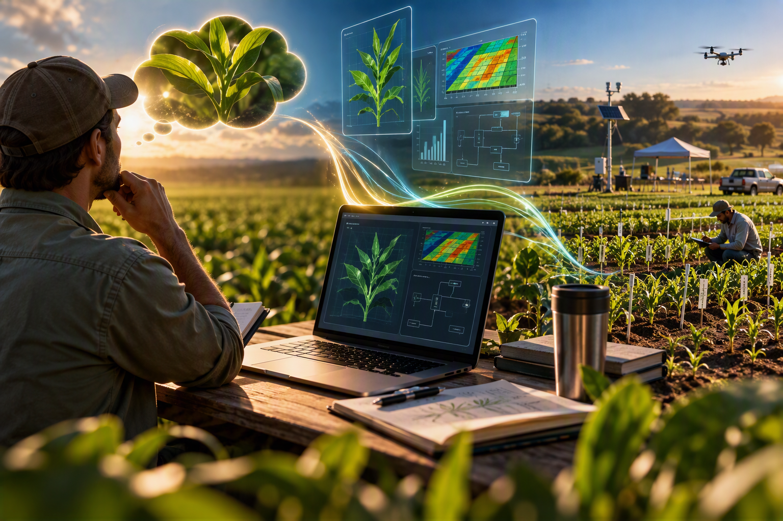
A TECNOLOGIA MUDA; O TRABALHO TAMBÉM
Toda inovação traz possibilidades e desconforto
NOVAS POSSIBILIDADES
Mais informação, precisão e alternativas
NOVAS COMPETÊNCIAS
Novos métodos e formas de trabalhar
NOVOS RISCOS
Erro em escala e falsa confiança
NOVA CULTURA
Testar, aprender e adaptar
Flexibilidade não é aceitar tudo.
Ser criterioso não pode significar ser resistente à mudança.
Notes:
Resistência e entusiasmo acrítico são extremos. A competência central é experimentar com critério.
[Sources]
- Visual on this slide was generated with Microsoft Copilot.
[/Sources]

Slide 4
QUATRO LENTES
Algumas das possibilidades de IA no melhoramento
01
ESCALA
02
VELOCIDADE
Explorar um universo crescente de dados
Reduzir o intervalo entre dado e decisão
03
EXPERIMENTAÇÃO
04
INTEGRAÇÃO
Testar hipóteses e construir POCs
Conectar fontes e descobrir oportunidades
Notes:
Mapa da apresentação, orientado ao trabalho do melhorista.

Slide 5
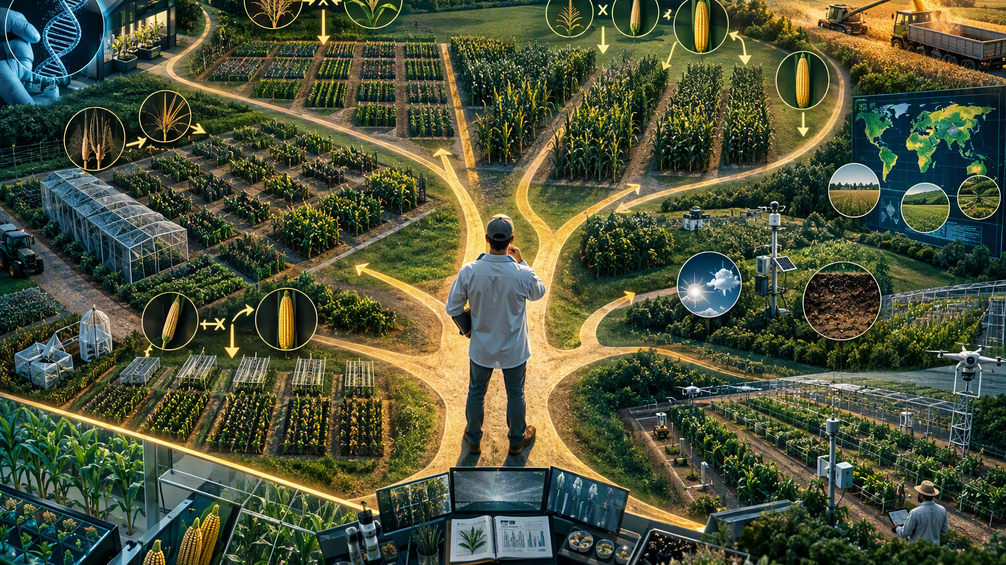
05
1. Escala
Mais dados fenotípicos, genotípicos, ambientais, históricos e operacionais do que conseguimos examinar manualmente.
FENÓTIPO
GENÓTIPO
AMBIENTE
PROCESSOS
HISTÓRICO
IA ajuda a organizar, consultar e explorar esse espaço de informação.
Notes:
Visual e mensagem de abertura.
[Sources]
- Visual on this slide was generated with Microsoft Copilot.
[/Sources]Sensores, digitalização e genotipagem criaram a escala. IA ajuda a navegar e reconhecer padrões.
[Sources]
- Visual on this slide was generated with Microsoft Copilot.
- Son & Park. AI-integrated digital breeding for crop improvement. Frontiers in Plant Science, 2026.
[/Sources]

Slide 6
DE MAIS DADOS PARA MAIS POSSIBILIDADES
Escala não necessariamente muda nossas perguntas, mas aumenta nossa capacidade de gerar novas perguntas e buscar por novos detalhes que estavam despercebidos
FENOTIPAGEM
GENOTIPAGEM
Imagens, sensores e avaliações repetidas
Marcadores em escala
PROCESSOS
CONTEXTO
Decisões, workflows e históricos
Ambiente, mercado e clientes
O desafio passa a ser a qualidade, a análise e o cuidado com as conclusões
Notes:
Tecnologias de genotipagem reduziram custos; IA e modelos preditivos exploram os dados resultantes.
[Sources]
- Li et al. IP4GS. Frontiers in Plant Science, 2023.
[/Sources]

Slide 7
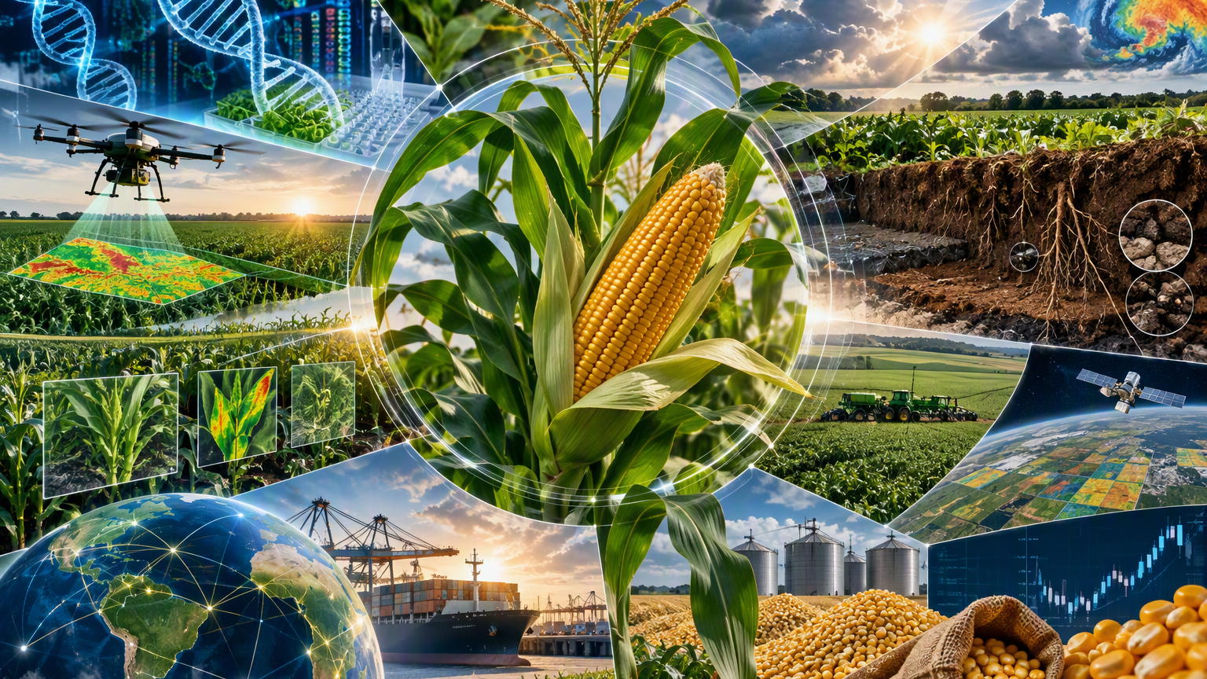
07
2. Velocidade
A informação pode ser tornar mais valiosa quando é obtida num maior volume (escala), e analisada mais rapidamente.
DADO → ANÁLISE → INTERPRETAÇÃO → DECISÃO → AÇÃO
Desafio: ganhar tempo sem perder rigor.
Notes:
Visual e mensagem de abertura.
[Sources]
- Visual on this slide was generated with Microsoft Copilot.
[/Sources]IA pode acelerar QC, análise, visualização, comparação, atualização e comunicação. GS pode encurtar ciclos, dependendo de desenho e acurácia.
[Sources]
- Visual on this slide was generated with Microsoft Copilot.
- Li et al. IP4GS. Frontiers in Plant Science, 2023.
- Integration of genomic selection with doubled-haploid evaluation. Molecular Plant, 2022.
[/Sources]

Slide 8
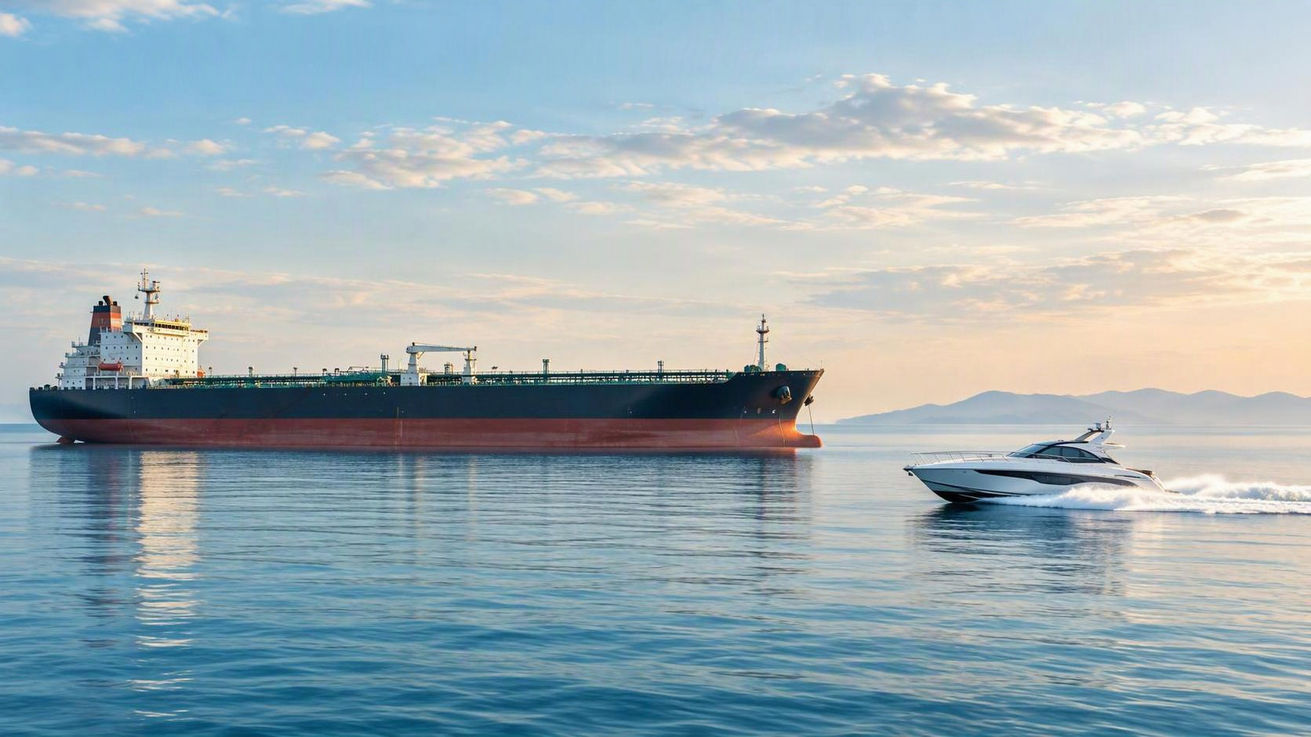
REDUZIR LATÊNCIA, NÃO REDUZIR RIGOR
Velocidade útil não é pressa
IA pode acelerar
O melhorista precisa preservar
● Preparação e limpeza inicial
● Validação e rastreabilidade
● Exploração e visualização
● Qualidade experimental
● Comparação de alternativas
● Plausibilidade biológica
● Automação de tarefas
● Entendimento da incerteza
● Documentação e comunicação
● Cuidado em decisões irreversíveis
Notes:
Rapidez de processamento deve liberar tempo cognitivo para julgamento.

Slide 9
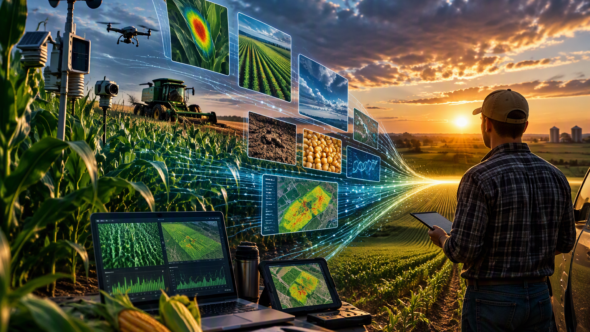
09
3. Proof of concept
IA reduz o custo de transformar uma hipótese em um primeiro teste, inclusive para cientistas que não são programadores.
IDEIA → CÓDIGO → ANÁLISE → PROTÓTIPO → APRENDER
Evoluir • reformular • abandonar cedo
Notes:
Visual e mensagem de abertura.
[Sources]
- Visual on this slide was generated with Microsoft Copilot.
[/Sources]POC não é produto: validação, governança, manutenção e escalabilidade continuam necessárias.
[Sources]
- Visual on this slide was generated with Microsoft Copilot.
[/Sources]

Slide 10
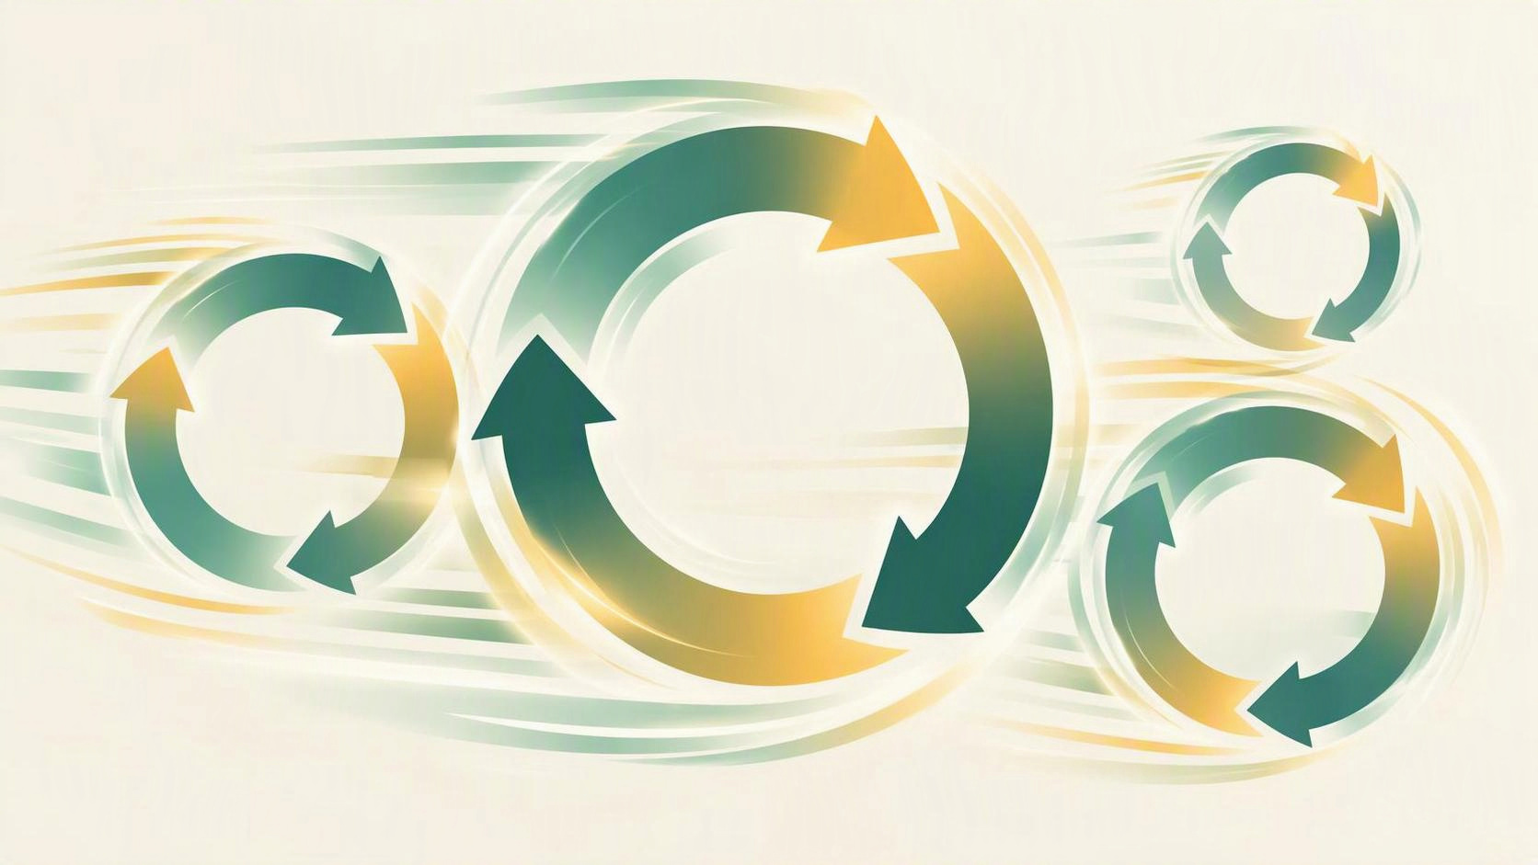
TESTAR, APRENDER E DECIDIR
A competência central é experimentar
PERGUNTA
PROTÓTIPO
EVIDÊNCIA
DECISÃO
Existe valor?
→
Funciona?
→
O que aprendemos?
→
Evoluir ou parar?
Aprender mais rápido quais ideias merecem continuar:
Ideação
Protótipos
Produtos
Notes:
Falhar barato, aprender rápido, escalar com critério.

Slide 11
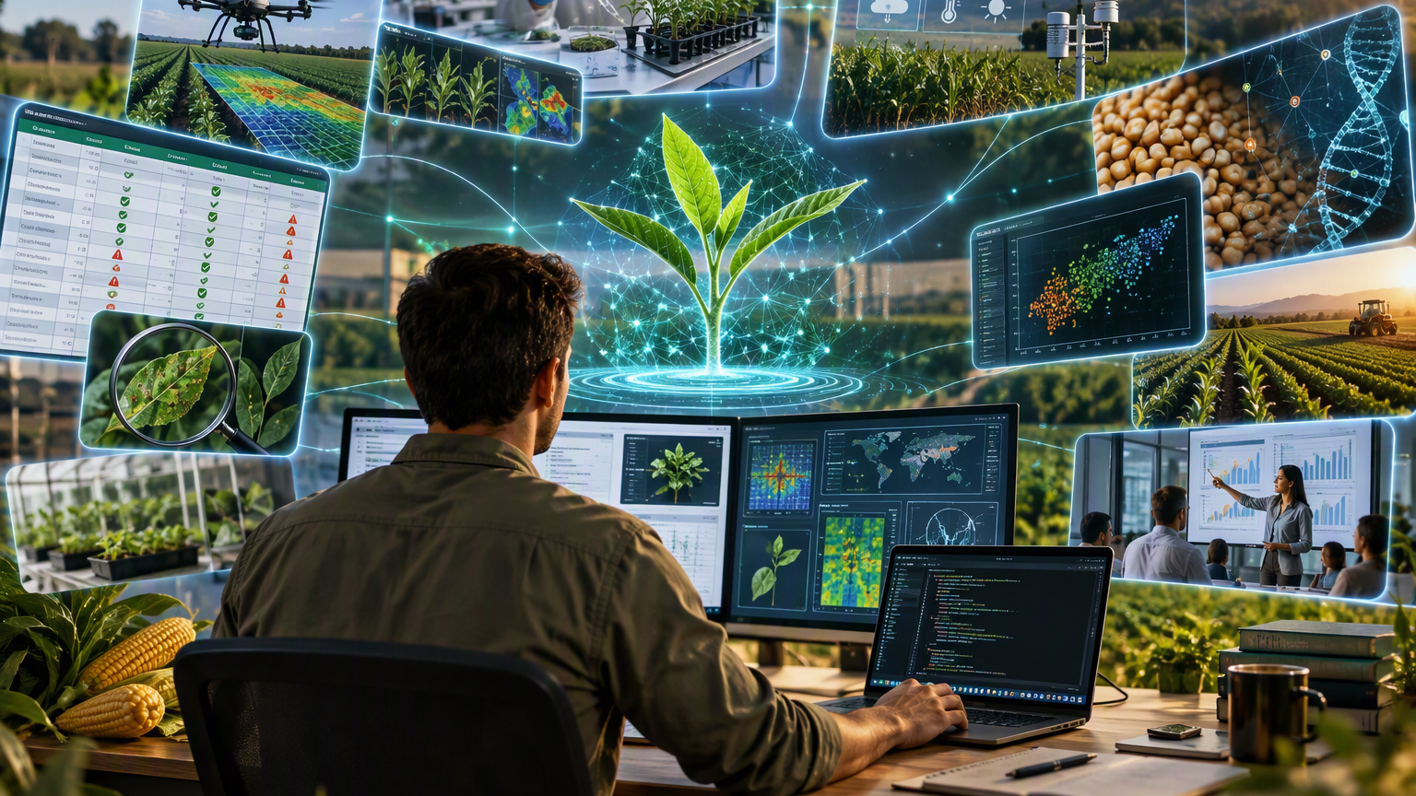
11
4. Integração
Conectar fontes antes analisadas separadamente e examinar o sistema como um todo.
FENÓTIPO
GENÓTIPO
AMBIENTE
HISTÓRICO
PROCESSOS
MERCADO
Novos padrões • complementaridade • sinergia • oportunidades antes invisíveis
Notes:
Visual e mensagem de abertura.
[Sources]
- Visual on this slide was generated with Microsoft Copilot.
[/Sources]Integração gera associações e hipóteses, não causalidade automática.
[Sources]
- Visual on this slide was generated with Microsoft Copilot.
- Son & Park. AI-integrated digital breeding for crop improvement. Frontiers in Plant Science, 2026.
[/Sources]

Slide 12
HISTÓRIAS PARA CONTAR
Não podemos perder o bonde da história
Prever sem observar tudo
GWS / seleção genômica
Homozigose rápida e novo pipeline
DUPLO HAPLOIDE
Imagens viram fonte de dados
FENOTIPAGEM DIGITAL
Testar antes de rejeitar ou escalar
INTELIGÊNCIA ARTIFICIAL
Notes:
Bullets de memória. Para cada história: resistência inicial; mudança prática; limites; valor da adoção criteriosa.
[Sources]
- Visual on this slide was generated with Microsoft Copilot.
- Integration of genomic selection with doubled-haploid evaluation. Molecular Plant, 2022.
[/Sources]

Slide 13
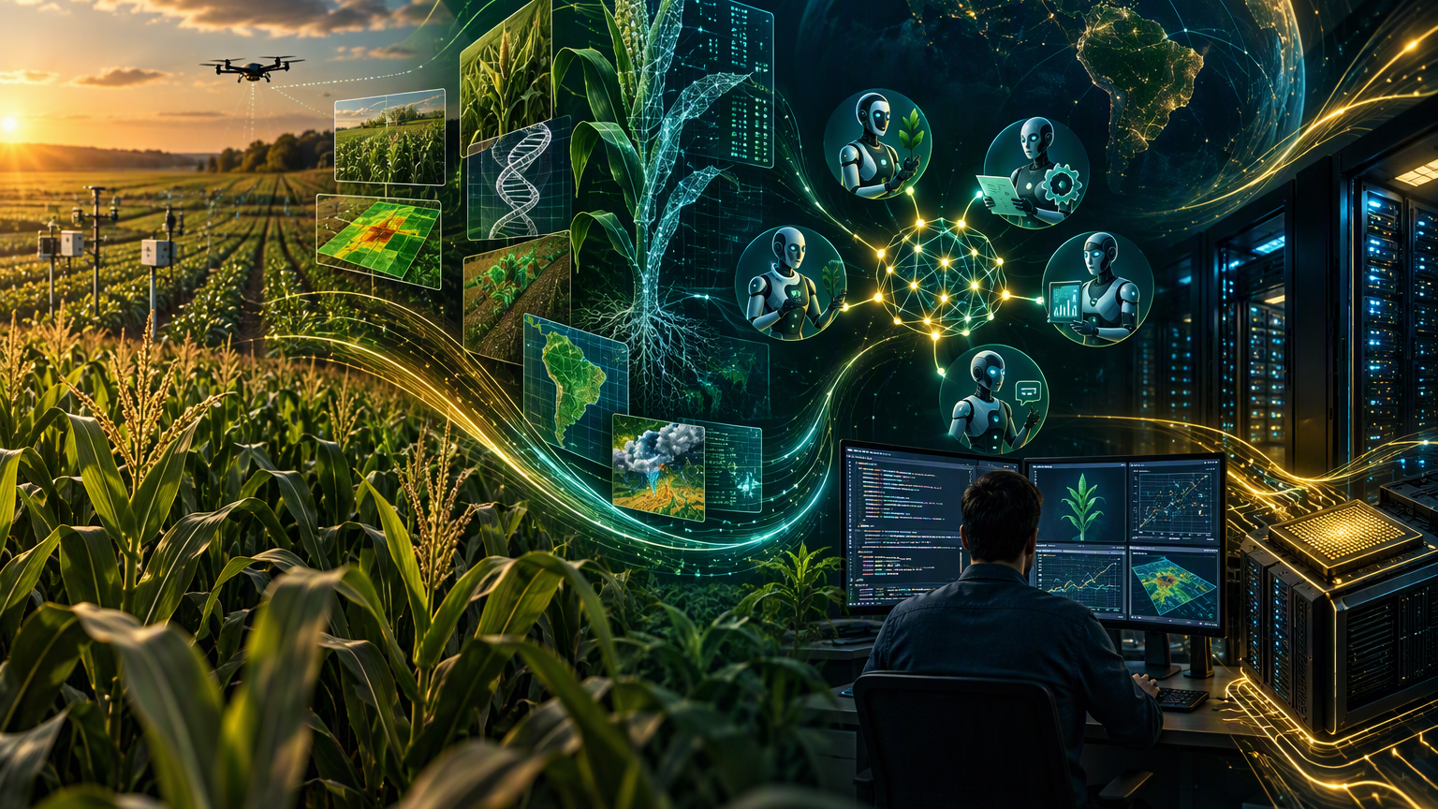
13
Inovação exige responsabilidade e accountability
Precisamos responder pelo objetivo, pela evidência, pelos riscos e pelas consequências da decisão.
VALIDAR
EXPLICAR
DOCUMENTAR
BALANCEAR RISCOS
DECIDIR
IA apoia.
O melhorista decide.
Notes:
Visual e mensagem de abertura.
[Sources]
- Visual on this slide was generated with Microsoft Copilot.
[/Sources]Responsabilidade: qualidade, incerteza, privacidade, propriedade intelectual, governança e impacto.
[Sources]
- Visual on this slide was generated with Microsoft Copilot.
[/Sources]

Slide 14
14
Flexibilidade para testar. Rigor para validar. Coragem para decidir.
Adotar novas tecnologias sem perder de vista para quem e para quê estamos tomando decisões.
AGRICULTURA • CLIENTES • PLANETA • EMPRESAS • INSTITUIÇÕES
A decisão final continua sendo nossa.
Notes:
Visual e mensagem de abertura.
[Sources]
- Visual on this slide was generated with Microsoft Copilot.
[/Sources]Não ser o último a testar, nem terceirizar a responsabilidade de decidir.
[Sources]
- Visual on this slide was generated with Microsoft Copilot.
[/Sources]

Slide 15
15
Se a IA pode mudar tanto o nosso trabalho...
o que exatamente existe por trás dela?
CONCEITOS
MODELOS
AGENTES
IDE
HARDWARE
A partir daqui: Kaique Alves
Notes:
Visual e mensagem de abertura.
[Sources]
- Visual on this slide was generated with Microsoft Copilot.
[/Sources]Handoff para conceitos, modelos, agentes, IDE e hardware.
[Sources]
- Visual on this slide was generated with Microsoft Copilot.
[/Sources]

